Slide 1


Slide 2

Evento Anual com Candidatos

Slide 3


Preparação prévia do evento
Foque na nossa missão e medite em como
isso tem transformado a sua vida.
Ore e apresente a Deus todos os planos
que envolvem o evento.
Antecipação e organização prévia ao evento são fundamentais para o sucesso. Isso inclui planejar com pelo menos 3 (três) meses de antecedência.

Slide 4

OBJETIVO
Arregimentar novos membros
Envolver todos os Campos/Membros
Anteceder a Campanha com 5 semanas de oração
Integrar os novos membros para mantê-los atuantes

Slide 5

IMPLEMENTAÇÃO
Planejamento (3 meses de antecedência)
Incluir no Planejamento Anual do Campo
Informar ao Coordenador Estadual de Membros
Designar o apresentador (dê preferência a gideões qualificados para apresentar o ministério e que já tenham experiência)
Estabelecer a melhor data
Definir o local
Local privativo, sem interferência de terceiros
Pode ser feito um café da manhã, almoço ou jantar.
Definir o alvo de candidatos para o evento
Iniciar a divulgação entre os membros

Slide 6

IMPLEMENTAÇÃO
45 Dias antes do Evento (Secretário de Membros)
Relacionar os potenciais candidatos
Esposas de gideões que não são auxiliares
Fazer uma pré-checagem do perfil dos candidatos
Contatar todos os gideões e auxiliares
Incentivar a participarem das reuniões de oração
42 Dias antes
Iniciar 5 semanas de devocionais especiais
Incentivar os membros a usarem as devocionais
Trabalhe com o coordenador/secretário de igrejas para ajudar na obtenção da lista de potenciais candidatos junto aos pastores das igrejas relacionadas no cadastro de igrejas.

Slide 7
IMPLEMENTAÇÃO
14 Dias antes do Evento
Contate pessoalmente todos os candidatos
Convide as esposas
Relacione apenas os que confirmarem o comparecimento
10 Dias antes
Envie e-mail ou mensagem (WhatsApp) confirmando a presença.
Inclua um nº de telefone para cancelamento de última hora.

Slide 8
IMPLEMENTAÇÃO
5 Dias antes
Contatar todos os candidatos confirmando a sua presença.
Auxiliares contatam as esposas de todos os candidatos, incluindo as dos gideões que não são auxiliares
3 Dias antes
Confirme com o restaurante (local) o número de participantes.

Slide 9

O EVENTO
Recepção
Chegar 30/45 minutos antes do horário
Preparar crachás com os nomes dos convidados
Arranjo das Mesas
Use mesas para 6 ou 8 pessoas
Um gideão e uma auxiliar devem atuar como conselheiros em cada mesa
Programa
Modelo disponível no site
não se esquecer de apresentar o trabalho de As Auxiliares

Slide 10
O EVENTO
Materiais na mesa
Propostas (Gideão e Auxiliar)
Exemplares do Novo Testamento (por tipo)
Folhetos
Relatório de Atividades
Folder de testemunhos de conversão
Atuação dos Gideões
Dinâmico e entusiasta
Conte testemunhos (use o folder se preferir)
Ressalte as oportunidades de trabalho
Ressalte o impacto que a Palavra de Deus tem na sociedade e como isso poderá transformar a sua comunidade, sua vida e família.
Não discuta o assunto “TEMPO PARA O TRABALHO”
Cuidado com a quantidade de materiais sobre a mesa. Não use arranjos altos e que atrapalhe a visão.

Slide 11
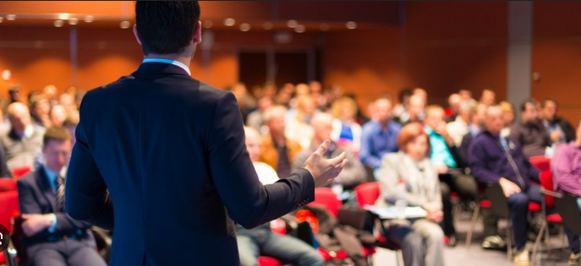
A APRESENTAÇÃO
Introdução
Breve visão da Associação
Exibição vídeo (opcional)
Oportunidades de servir como Gideão
Oportunidades de servir como Auxiliar
Razões para se associar hoje (use mais tempo aqui)
Impactos da distribuição e do evangelismo pessoal na sociedade
Impactos na vida espiritual, profissional e pessoal
Resposta ao chamado de Jesus Cristo!

Slide 12
A APRESENTAÇÃO
Testemunho final
Assinatura das propostas
Revisão dos itens
Desafio para a assinatura HOJE
Os gideões ajudam no preenchimento das propostas
Informações finais
Convide para a próxima reunião de oração
Expectativa de aprovação da proposta
Oração de encerramento
Não tenha medo de falar da anuidade. Explique que esse também é um privilégio que temos e um compromisso com a obra de Deus que não pode parar!

Slide 13
PROCEDIMENTOS PÓS EVENTO
Propostas físicas: rever todas as propostas preenchidas
Qualificação profissional
Endereço da igreja e contato do pastor
Assinaturas
Pagamento da anuidade
Processamento das Propostas
Encaminhar a Sede Nacional
Não envie proposta à Sede que não esteja completa. Isso só trará dificuldades e poderá gerar desconforto com o candidato. Se observar algo que não está dentro das nossas regras, convide o candidato para ser um amigo dos gideões.

Slide 14

INTEGRAÇÃO DOS NOVOS MEMBROS
Terceira Semana
Os Vice Presidentes (Gid e Aux) convidam
o candidato e esposa para a reunião de oração
O Capelão enfatiza o uso do Calendário de Leitura
Bíblica e de Oração
O Secretário de Escrituras faz o convite para uma distribuição
Quarta Semana
Os Vice Presidentes (Gid e Aux) convidam o candidato e esposa para a reunião de oração
O Secretário de igrejas faz o convite para participar de uma visita a igreja

Slide 15

RECEPÇÃO DE NOVOS MEMBROS
Esta recepção dura cerca de 7 minutos e deve ser
realizada preferencialmente em uma Reunião Mensal
do Campo.
Presidente: boas vinda, apresentado atividades do campo: Oração, Distribuição de NTs. Palavra visita e Igrejas. Uma palavra respeito da anuidade, PGD, Plante/Amigos dos Gideões. Sua condição de membro Uso emblema) – neste momento efetua-se entrega (Pres. Gideões e Pres. Auxiliares).
Presidente de As Auxiliares: emblema da Auxiliar tem um design adicional. O lírio dos vales simboliza como a Auxiliar circunda o Ministério Gideônico em oração e serviço.
Presidente: NT de Evangelismo Pessoal. Somos homens e mulheres que testemunham acerca do Senhor Jesus
Fechamento da cerimônia: agradecimento e oração.

Slide 16
INTEGRAÇÃO DOS NOVOS MEMBROS
Quinta Semana
O Capelão apresenta os recursos disponíveis para testemunhar (Site, app, Folhetos, NT de Evangelismo Pessoal, Livro Testemunhe Jesus sem Medo, explicar o método ESCOPO)
Os Secretários do PGD informam e incentivam o uso dos cartões
Sexta Semana
O Secretário de Igrejas incentiva a se qualificar como apresentador, caso ele tenha potencial
O Presidente deve apresentar a importância de participar dos eventos do campo, estadual e nacional. É um momento de apresentar a estrutura do ministério e como cada gideão pode ser usado por Deus em todos os níveis do ministério.
Também é momento de falar da importância do compromisso com o ministério e de estar sempre conectado com o campo para receber informações, participar e ser um canal de bençãos para outros

Slide 17

RESULTADOS ESPERADOS

Slide 18

RESULTADOS ESPERADOS
Renovação do Quadro de Membros (novo fôlego)
Mais testemunho pessoal
Mais distribuições
Mais visitas às igrejas
Mais ofertas para o Fundo Bíblico
Melhor distribuição de tarefas ...
Cumprir nossa missão:
MAIS VIDAS SALVAS POR JESUS!

Slide 19
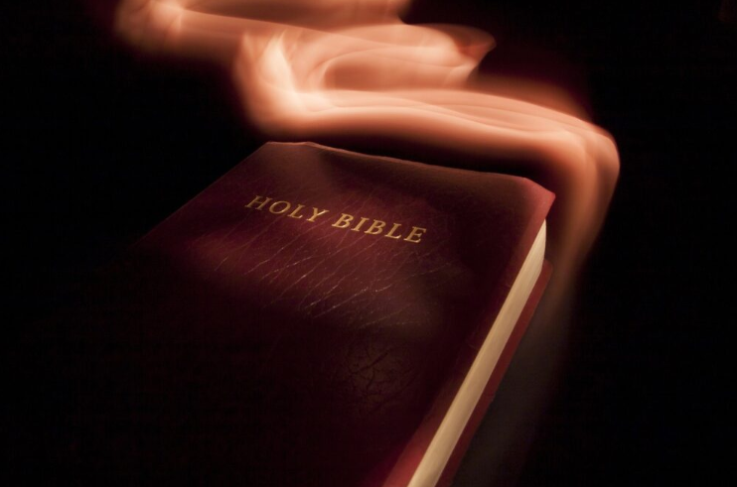
“ Mas vocês receberão poder, ao
descer sobre vocês o Espírito Santo,
e serão minhas testemunhas tanto
em Jerusalém como em toda a Judeia
e Samaria e até os confins da terra. “
Atos 1:8

